Slide 1

Gesellschaft für
Christlich-Jüdische Zusammenarbeit Hochtaunus
Jahresbericht 2025

Slide 2
Laufende Veranstaltungen
8 Vorstandssitzungen
Teilnahme an den Sitzungen des Dialogarbeitskreises Religionen des Hochtaunuskreises
Teilnahme an der Sitzung „ Kulturrunde“ in Bad Homburg
Teilnahme an der Veranstaltung zur Eröffnung der Wochen für Christlich-Jüdische Zusammenarbeit in Hamburg
Mitgliederversammlungen/ Hochtaunus und Hessen
Mitgliederversammlung Koordinierungsrat in Bonn
Arbeitskreissitzungen, z.B. Opferdenkmal in Oberursel

Slide 3
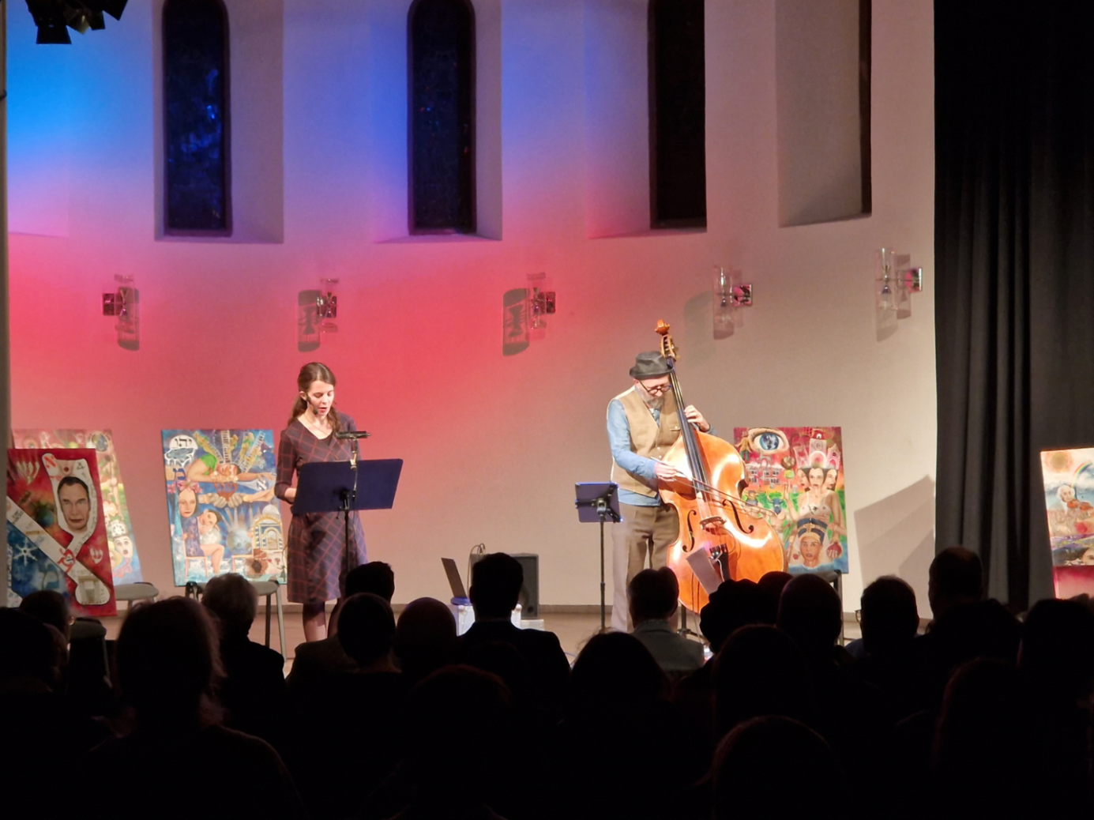
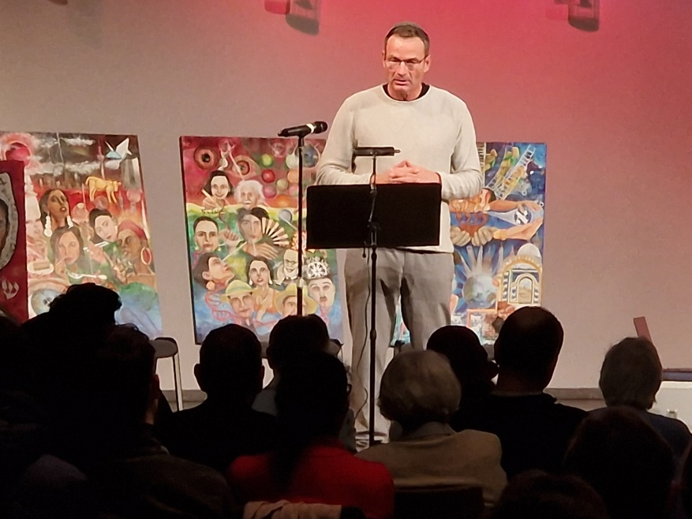

Konzert/ Lesung mit G. Praml
“ In Auschwitz gab es keine Vögel” und Ausstellung mit Bildern von Guideon Römer
27.Januar 2025

Slide 4
Gedenkveranstaltungen in Oberursel
27. Januar 2025: Gedenkveranstaltung zur Erinnerung an die Befreiung von Auschwitz am Opferdenkmal in Oberursel (Kooperation mit der Stadt Oberursel und der Initiative Opferdenkmal)
Anschließend: Interreligiöses Friedensgebet in der Hospital Kirche in Oberursel (Kooperation mit verschiedenen Veranstaltern)

Slide 5
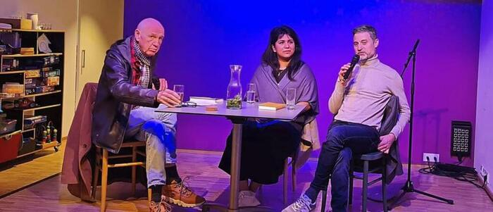
Veranstaltungen zur Woche der Christlich-Jüdischen Zusammenarbeit
Teilnahme von Vorstandsmitgliedern an der Eröffnung der Woche Christlich-jüdischer Zusammenarbeit in Hamburg
17. März 2025: Podiumsgespräch mit Saba-Nur Cheema und Meron Mendel in Oberursel. Veranstaltung der Katholischen Erwachsenenbildung mit der GCJZ Hochtaunus
Woche der
Christlich-Jüdischen
Zusammenarbeit

Slide 6
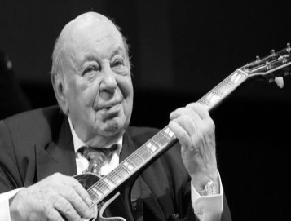
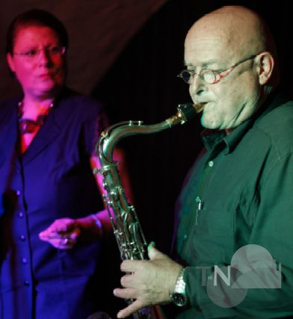
Jazzkonzert/ Lesung „Coco Schumann“ am 29.März 2025 im Gemeindehaus Wehrheim

Slide 7
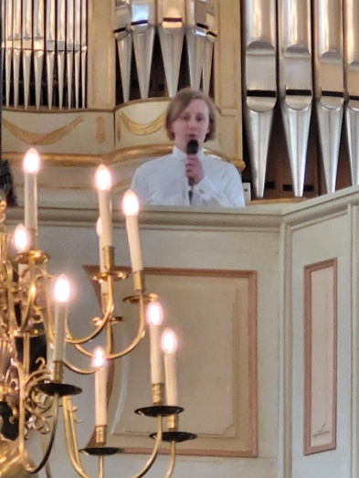
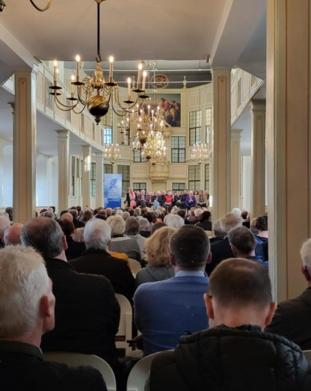
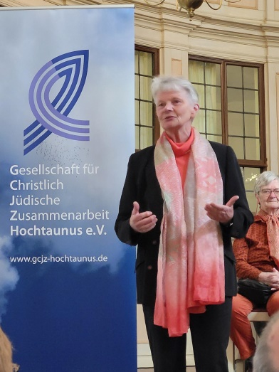
Orgel mal anders- Jüdische Popmusik
30.März Schlosskirche Bad Homburg
07.September Laurentiuskirche in Usingen

Slide 8
Stadtführung für Mitglieder
„ Jüdisches Leben in Bad Homburg“
am 26.April 2025 mit Frau Koberg

Slide 9
Schulgespräche in Stierstadt am 27.5. und 10.6.
Andy Steimann und Heike Zinke trafen sich mit einem
Oberstufenkurs und einer Klasse aus der Mittelstufe,
um mit den Schülerinnen und Schülern zum Judentum
ins Gespräch zu kommen.

Slide 10
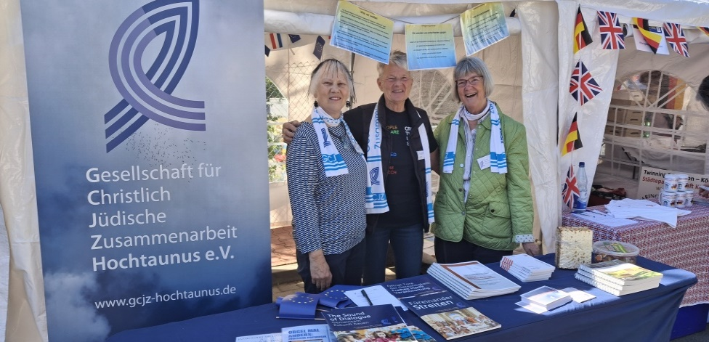
Europatag in Schloßborn
10. Mai

Slide 11
Hessentag 21. Juni in Bad Vilbel
Die Hessischen Gesellschaften beteiligen sich an den Hessentagen mit unterschiedlichen, breit gefächerten Angeboten. In Bad Vilbel waren Mitglieder des Vorstandes anwesend und betreuten den Stand des Landesverbandes.

Slide 12
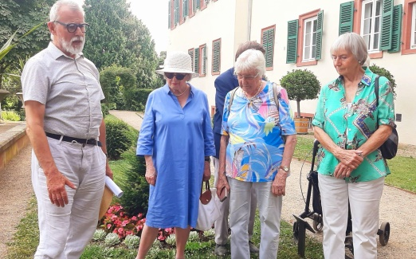
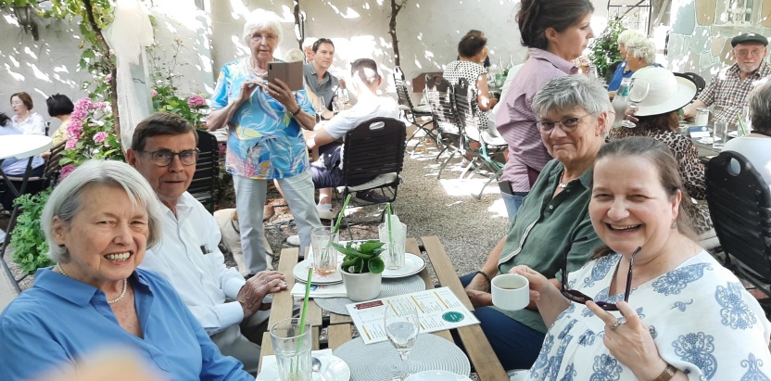
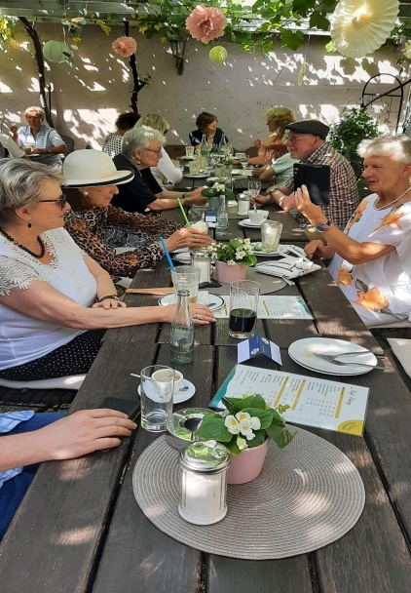
Führung durch die Blickachsen und gemütliches Beisammensein
5.7.2025

Slide 13
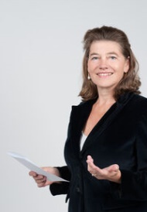
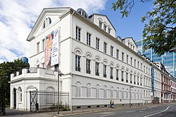
Besuch im Jüdischen Museum Frankfurt am 16.Oktober
Mitglieder und Freunde der GCJZ besuchten das Jüdische Museum in Frankfurt und wurden von Frau Dr. Kratz- Ritter
zum Thema „ Jüdisches Mäzenatentum in Frankfurt“ geführt.
Dabei erhielt die Gruppe zahlreiche Einblicke in das Engagement
jüdischer Familien in Frankfurt
Bei einem anschließenden Café- Besuch konnten die Eindrücke vertieft und besprochen werden.

Slide 14
Stadtrundgänge und
Vorträge in
Oberursel
Stadtrundgänge in Oberursel auf den Spuren jüdischen Lebens mit Angelika Rieber
Vorträge von Angelika Rieber in Oberursel
Tag des offenen Denkmals: Führungen von Angelika Rieber auf dem jüdischen Friedhof in Oberursel

Slide 15
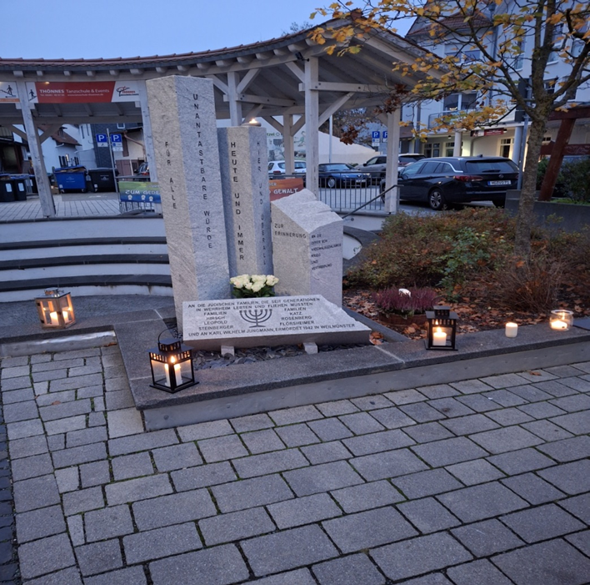
Gedenkfeiern zum 9. November
Wehrheim
Oberursel
Königstein
Bad Homburg

Slide 16
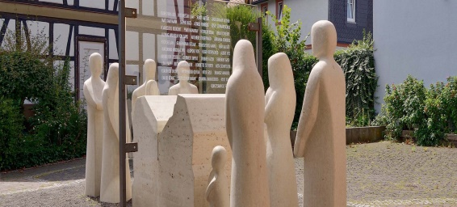
Gedenkfeier in Oberursel
Die Initiative Opferdenkmal hatte
ins Café Windrose zu einem
Kurt Tucholsky – Abend eingeladen.
Frau Bürgermeisterin Runge und Frau
Andernacht sprachen zuvor zum 9.11.
Anschließend wurden Kerzen am Opferdenkmal aufgestellt.

Slide 17
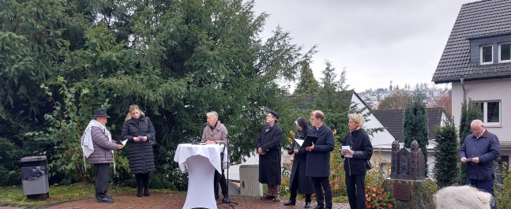
Gedenkfeier in Königstein
11. November 2025

Slide 18
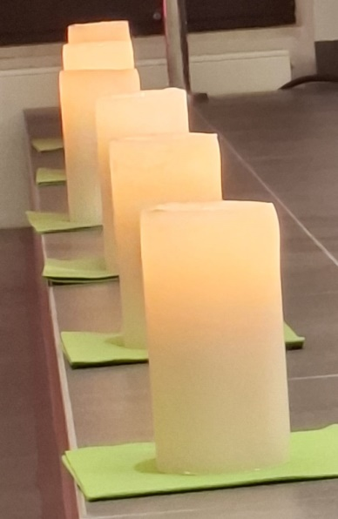
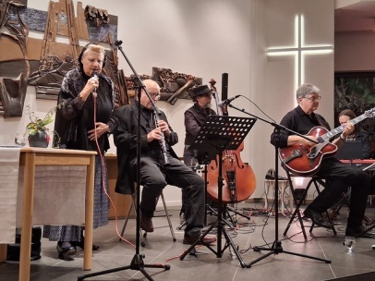
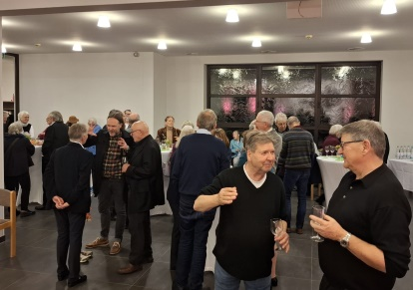
Gedenkveranstaltung
In Bad Homburg fand zunächst die Gedenkfeier zur Reichspogromnacht mit Beiträgen von Oberbürgermeister Alexander Hetjes, Frau Dr. Kossatz von der katholischen Kirche, Herrn Pfarrer Hannemann von der evangelischen Kirche freikirchlichen Gemeinde und Rabbiner Andy Steiman in den Räumen der evangelisch- freikirchlichen Gemeinde statt. Zum Gedenken an die sechs Millionen ermordeter Juden wurden sechs Kerzen angezündet.
Danach folgte die Konzert/Lesung „ Hommage an Coco Schumann“
Bad Homburg in den Räumen der Evangelisch-Freikirchlichen Gemeinde

Slide 19

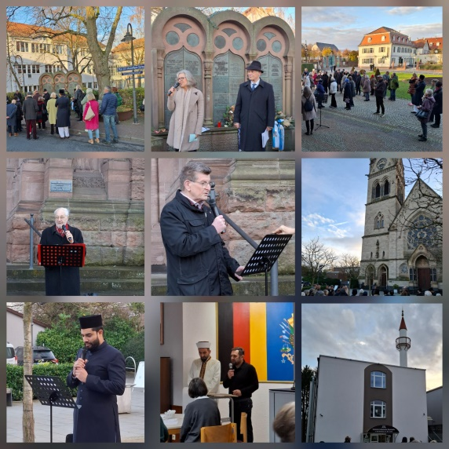
Friedensgebet-Spaziergang am 26.11.25 in Bad Homburg
Ein eindrücklicher Spaziergang mit unterschiedlichen Gedanken und
Gebeten zum Frieden, der vom Mahnmal an der alten Synagoge über die
Erlöserkirche zu St. Marien und von dort in die Moschee führte.
Dialogkreis
Religionen

Slide 20
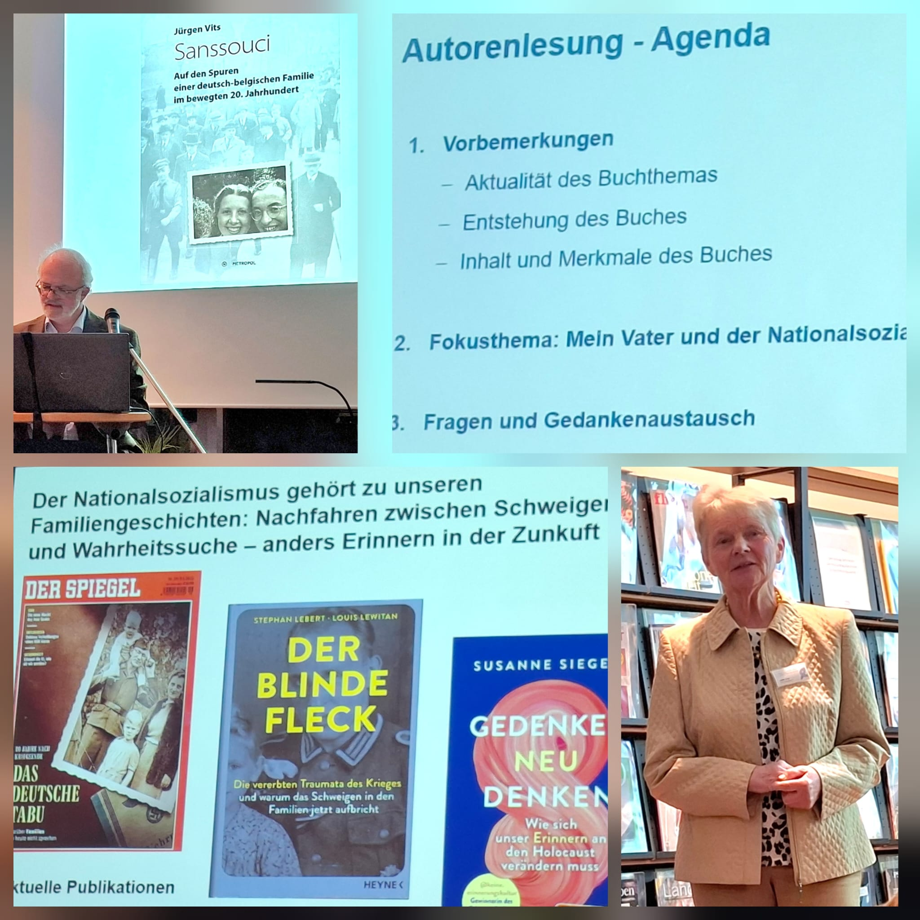
Lesung mit
Jürgen Vits
11.12.2025, Stadtbibliothek Bad Homburg

Slide 21


Advent und Chanukka

Slide 22
Advent und Chanukka
Weihnachtssingen auf dem Marktplatz Bad Homburg mit anschließendem Glühweintrinken auf dem Weihnachtsmarkt
Chanukka - Feiern auf den Bad Homburger und Oberurseler Marktplätzen

Slide 23
Unsere Kooperationspartner
Jüdisches Zentrum Bad Homburg
Katholische Kirche
Evangelische Kirche: Dekanate Kronberg und Hochtaunus und einzelne Kirchengemeinden, evangelische - freikirchliche Gemeinde Bad Homburg
Kommunen: Bad Homburg, Oberursel, Königstein, Usingen, Wehrheim
Hochtaunuskreis
VHS
Katholisches Bildungswerk

Slide 24
Unsere Kooperationspartner II
Initiative Opferdenkmal in Oberursel
Schulen: Christian-Wirth-Schule Usingen, Feldbergschule Oberursel, IGS Stierstadt, Kaiserin-Friedrich-Gymnasium Bad Homburg, Maria-Ward-Schule, Bad Homburg
Geschichtsvereine
Stolpersteininitiativen in Königstein, Oberursel und Bad Homburg,

Slide 25
Mitarbeit und Teilnahme
Teilnahme an verschiedenen Veranstaltungen von Kooperationspartnern:
Mitgliederversammlung des Vereins für Sport- und Kulturförderung in Oberursel,
Jahresempfang des Hochtaunuskreises,
Verleihung des Saalburgpreises,
Präsentation der Jahrbuches Hochtaunuskreis,
Jahresempfang der Stadt Bad Homburg,
Jahresempfang der Stadt Oberursel,
Mitarbeit im Freundschafts- und Partnerschaftsverein Gilboa,
im Arbeitskreis Heimat- und Geschichtsvereine Hochtaunuskreis,
im Dialogkreis Religionen des Hochtaunuskreis

Slide 26
Rückschau 1. Quartal 2026
Veranstaltungen 2026 bis zur Mitgliederversammlung
27.1.: (Puppen-) Theateraufführung „Janusz Korczak – Wenn ich wieder klein bin“
27.1. Gedenkveranstaltungen in Usingen und Oberursel
23.4. Orgelkonzert “ Jüdische Popmusik” in Oberursel

Slide 27
Herzlichen Dank an:
- Mitglieder
- Kooperationspartner
- Kommunen
- Vorstand

